Slide 1
QUARTERLY BUSINESS REVIEW
Q3 2026 业务回顾
收入、客户与体验的季度回看，以及 Q4 的止跌方案
汇报对象
汇报人
数据区间
VP, 业务线
（待填）
2026 年 7—9 月
内部资料 · 请勿外传

Slide 2
EXECUTIVE SUMMARY
结论：增长失速与流失加速发生在同一季度
本季的问题不在获客前端不够猛，而在新客上手环节正在漏人：收入、新签、NPS 三条曲线同时向下，流失单独向上。
收入 · 连续两月下滑
流失 · 季度内翻倍
体验 · NPS 转差
182K → 171K
12 → 24
38 → 27
季度内 −6.0% | Q3 合计 $529K
+100% | 流失/新签比 29% → 80%
−11 分 | 连续两月下滑
9 月退出年化 $2.05M，低于 7 月 $132K。
净增客户 29 → 16 → 6，9 月已逼近零增长。
9 月 8 日起，投诉集中在“太难上手”。
核心判断
三条曲线均在 8 月中旬（试用期由 14 天缩短为 7 天）之后同步转向。本期把它列为待验证的主假设，而不是已证结论 —— 验证方法与缺口数据见 P7、P10。
来源：data/q3-metrics.csv（2026-07 ~ 09）· notes/worklog.md
02

Slide 3
KEY METRICS
季度内各项指标全线转差
变化口径为季度内 7 → 9 月；Q2 基线缺失，无法给出环比，详见 P10
指标
7 月
8 月
9 月
季度内变化
收入（USD）
182K
176K
171K
−6.0%
新签客户
41
35
30
−26.8%
流失客户
12
19
24
+100.0%
净增客户
+29
+16
+6
−79.3%
NPS
38
31
27
−11 分
收入 连续两个月环比下滑（−3.3%、−2.8%），是趋势性变化而不是单月波动。
客户 流失增速（+100%）远快于新签降幅（−26.8%），收入池两端同时收缩。
体验 NPS 两个月累计 −11 分，9 月为季度最低点。
来源：data/q3-metrics.csv（2026-07 ~ 09）· notes/worklog.md
03

Slide 4
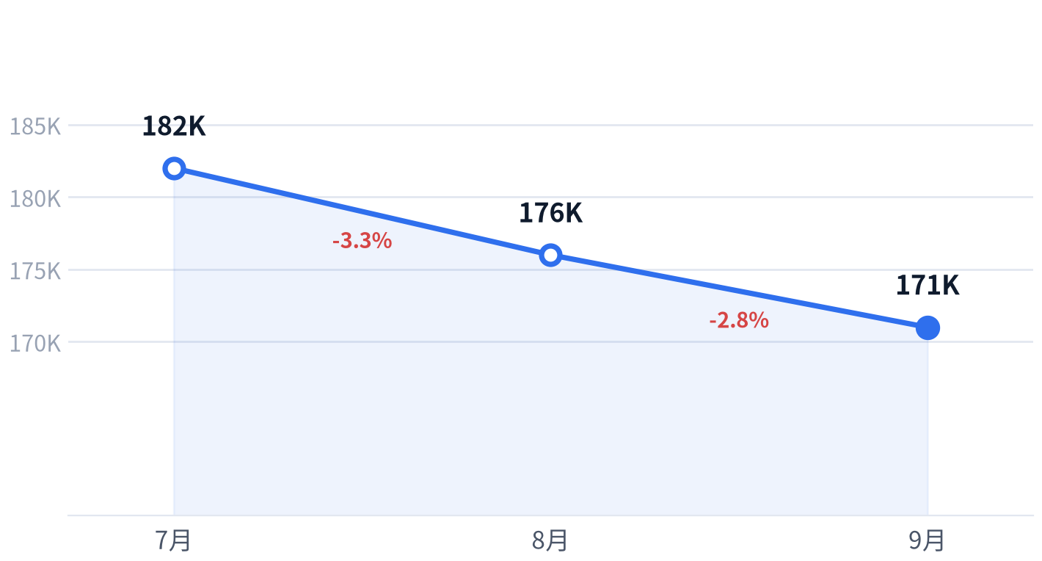
REVENUE
收入：连续两月下滑，季度内累计 −6.0%
WHAT IT MEANS
▪ 月度环比 −3.3%、−2.8%，两个月合计 −6.0%；降幅稳定说明趋势仍在延续。
▪ Q3 合计 $529K，月均 $176K，三个月里没有一个月持平或回升。
▪ 9 月退出年化 $2.05M，较 7 月的 $2.18M 低 $132K。
▪ 缺 Q2 对比：无法判断这是高位回落还是低于全年趋势，这是本页最大的口径缺口。
来源：data/q3-metrics.csv（2026-07 ~ 09）· notes/worklog.md
04

Slide 5
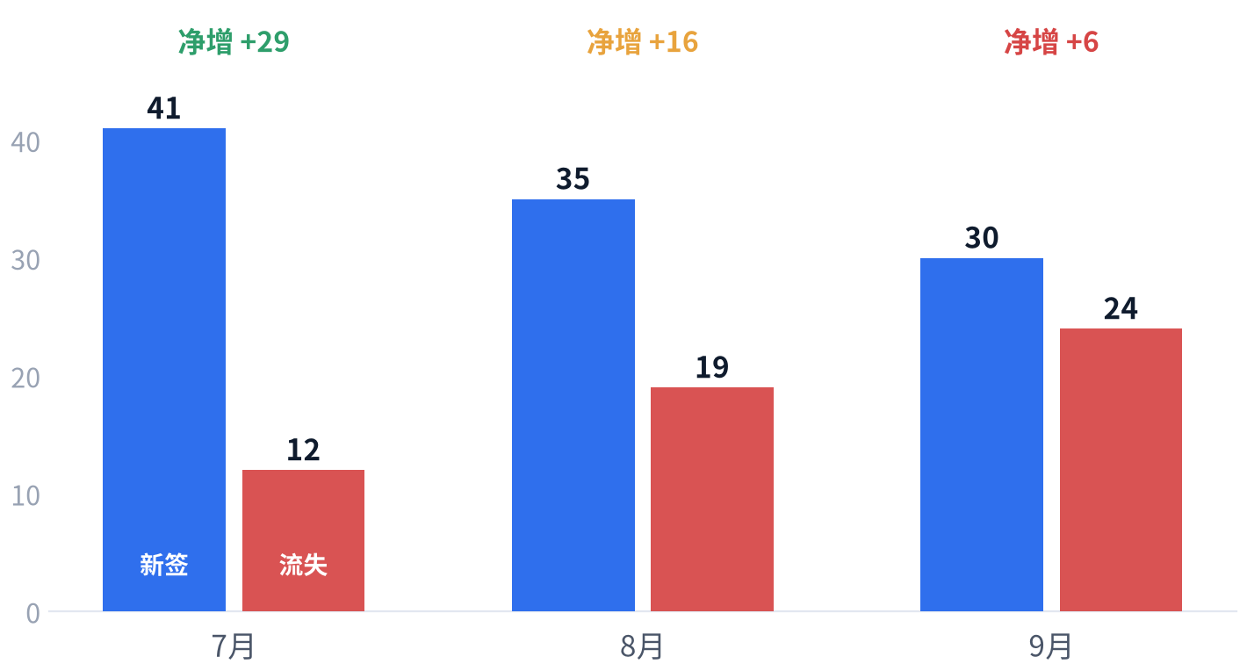
CUSTOMER MOMENTUM
客户：流失翻倍，净增从 29 掉到 6
WHAT IT MEANS
▪ 两端同时恶化：新签 41 → 30（−26.8%），流失 12 → 24（+100%）。
▪ 每签 10 个客户，9 月只净留下 2 个 —— 流失/新签比 29% → 54% → 80%。
▪ 净增 29 → 16 → 6，按此斜率 10 月即接近零增长。
▪ 口径限制：缺客户基数与 ARPU，无法算流失率% 与 NRR；此处用流失/新签比替代，不可当作标准留存率外推。
来源：data/q3-metrics.csv（2026-07 ~ 09）· notes/worklog.md
05

Slide 6
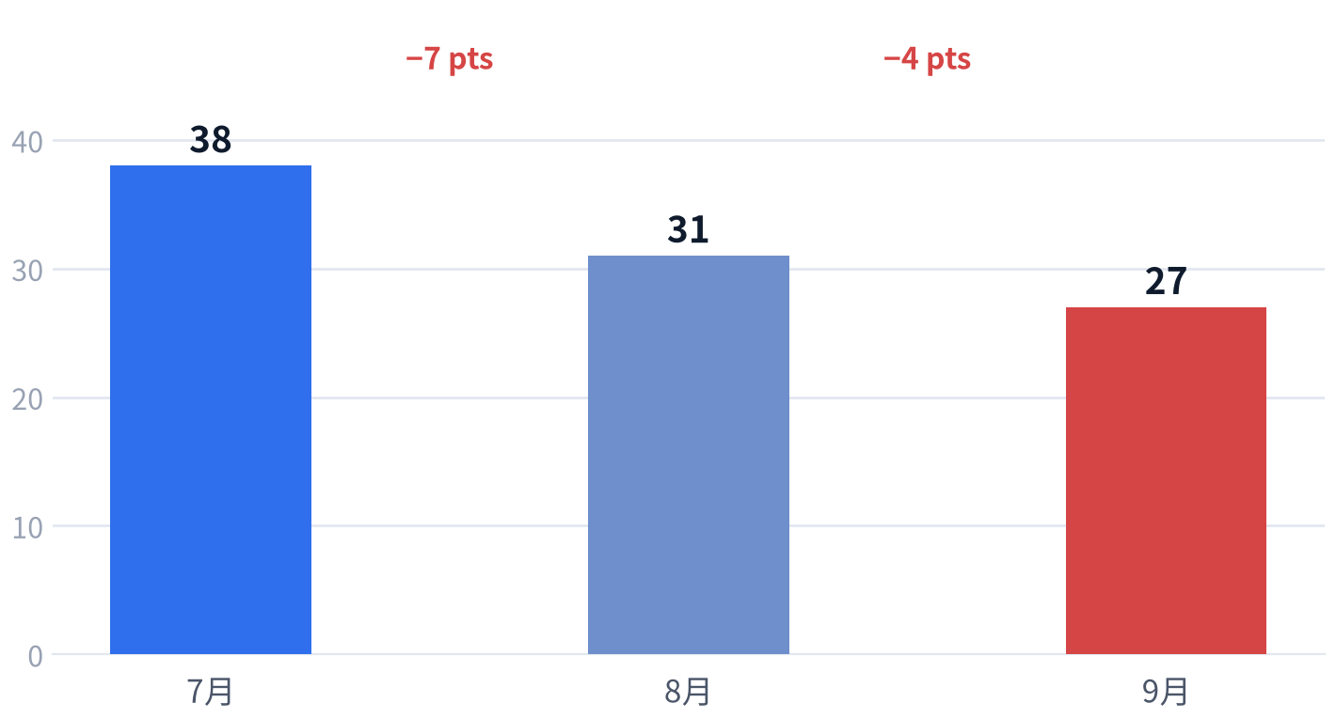
EXPERIENCE
体验：NPS 两个月 −11 分，投诉指向“上手”
WHAT IT MEANS
▪ NPS 38 → 31 → 27，两个月 −11 分，9 月为季度最低。
▪ 投诉主题高度一致：9 月 8 日起 “太难上手” 类工单明显变多 —— 指向产品激活，而非价格或功能缺失。
▪ 注意时滞：NPS 与流失都是滞后指标，9 月的差评对应的是 8 月入组客户的体验。
▪ 交叉印证：NPS 下滑的月份（8、9 月）与流失抬升的月份完全重合，定性反馈与定量数据指向同一环节。
来源：data/q3-metrics.csv（2026-07 ~ 09）· notes/worklog.md
06

Slide 7
ROOT CAUSE
主假设：试用期缩短压缩了“首次价值”的窗口
按时间线排列的假设，尚未做因果验证 —— 结论强度取决于 P10 所列数据
8 / 15
9 / 8 起
9 / 24
试用期 14 天 → 7 天
“太难上手”工单上升
流失达 24，季度峰值
改动上线（8 月中旬）
客服侧定性信号（工作日志）
较 7 月的 12 家翻倍
假设成立的话，应能观察到
但在下结论前必须排除
▪ 时间顺序吻合：改期后约 3—4 周出现上手类投诉，随后才是流失高峰。
▪ 投诉主题与假设一致：不是价格、不是缺功能，而是太难上手。
▪ 流失增幅 > 新签降幅：问题更可能出在接客之后，而不是获客之前。
▪ 渠道质量变化：8—9 月是否引入了更高流失率的渠道组合。
▪ 季节性：去年 9 月是否同样下滑（需去年数据）。
▪ 价格 / 竞品动作：同期是否有调价或竞品事件（工作日志未记录）。
验证方式（1 周内）：按 trial_start_date 分组，对比 7 天组与 14 天组的首周激活率、30 日留存、90 日流失率；若无对照组，改用改期前后入组的准实验对比。
来源：data/q3-metrics.csv（2026-07 ~ 09）· notes/worklog.md
07

Slide 8
COST OF INACTION
若不干预：Q4 收入量级约 $484K，较 Q3 再降 8.4%
线性外推：假设 9 月 −2.8% 的环比降幅延续。这是量级说明，不是预测，也不作为预算依据
10 月（外推）
11 月（外推）
12 月（外推）
$166K
$161K
$157K
Q4 合计（外推）
Q4 末退出年化
Q4 流失家数（外推）
$484K
$1.88M
约 70 家
较 Q3 的 $529K 下降 8.4%
低于 9 月水平的 $2.05M
按 9 月 24 家/月水平延续
这个数字意味着什么
▪ 不是少赚，是结构性收缩：收入下滑主因是客户数在减少，而不是单价或汇率，修复代价高于增长放缓。
▪ 窗口期很短：8—9 月入组的客户仍在流失临界期，Q4 前两周是挽回这批客户的可及窗口。
▪ 因此 Q4 目标应按止跌设定，而不是在既有增长假设上做叠加。
来源：data/q3-metrics.csv · 外推为简单线性假设，属量级说明，不作为预算依据
08

Slide 9
Q4 PLAN
Q4 行动：先止漏，再修增长
五项动作按 验证 → 修复 → 常态化 排序；具体负责人待本周确认
动作
启动
截止
成功指标
负责
1 试用策略回调 / 分级
10 / 10
10 / 15 上线 A/B
7 日激活率（建议 ≥ 55%，待对齐）
增长
2 新客首周上手动线（3 步引导 + 人工触达）
10 / 10
10 月底全量
首周 “上手” 类工单 −50%
客户成功
3 流失 cohort 归因（按入组日期分层）
10 / 03
10 / 10 交付
产出留存曲线，锁定主因
数据
4 渠道质量复核（各渠道 90 日留存）
10 / 03
10 月底
下线 90 日留存 < 40% 的渠道
市场
5 流失预警看板 + 周会机制
10 / 13
10 / 20 上线
流失信号提前 30 天可见
数据 / CS
如果只做一件事
做 3 号（cohort 归因）。在拿到分渠道、按入组日期分层的留存数据之前，1、2 号动作都是在赌方向；它一周内可交付，并决定后面所有投入是否用对地方。
来源：data/q3-metrics.csv · notes/worklog.md | 目标值为建议值，需与 VP 对齐后定稿
09

Slide 10
ASKS & GAPS
需要 VP 决策的三件事，以及本期结论的强度边界
需要支持
数据缺口（影响结论强度）
▪ 1 批准试用期分级实验（保留 14 天对照组），10 / 15 前上线；没有对照组，这个实验无法证明因果。
▪ 2 Q4 临时增配 1 名 onboarding 人力，仅覆盖 Q4，2 号动线上线后再评估。
▪ 3 同意 Q4 收入目标按止跌设定，并把流失率（而非只有新签数）纳入季度考核。
▪ 无 Q2 基线 → 只能说季度内在下滑，无法判断是否低于全年趋势。
▪ 无客户基数 / ARPU → 算不出流失率% 与 NRR，只能用流失/新签比近似。
▪ 无渠道与 cohort 拆分 → 根因只能停在假设级，无法排除替代解释。
▪ 无去年 9 月数据 → 无法排除季节性。
建议动作
从 Q4 起固定 QBR 数据包（收入 / 客户数 / 流失率 / NRR / 分渠道 cohort），口径清单见 P11。
来源：data/q3-metrics.csv（2026-07 ~ 09）· notes/worklog.md
10

Slide 11
APPENDIX
口径、计算方式与素材来源
指标口径
数据与素材
收入
定量
月度 revenue_usd 合计；季度内变化 =（9 月 − 7 月）/ 7 月。
data/q3-metrics.csv（2026-07 ~ 09 月度：收入 / 新签 / 流失 / NPS）
净增客户
定性
新签 − 流失，是流量口径，不是存量客户数。
notes/worklog.md（试用期改期、9/8 起上手类投诉、QBR 时间）
流失 / 新签比
图表
流失客户 ÷ 新签客户。非流失率，不能替代 NRR。
由上述 CSV 直接生成（matplotlib），未做人工修饰
退出年化
结构
当月收入 × 12，仅用于量级比较。
template.md 的章节（收入 / 客户 / 下季计划）已映射到 P4—P9
外推（P8）
以 9 月环比 −2.8% 逐月连乘，非预测值。
本稿中所有未获证据支持的推断均已显式标注为假设（P7）或外推（P8）；如需把假设升级为结论，请先补齐 P10 所列四项数据。
来源：data/q3-metrics.csv（2026-07 ~ 09）· notes/worklog.md
11

